Slide 1
আজকের ক্লাসে সবাইকে

Slide 2
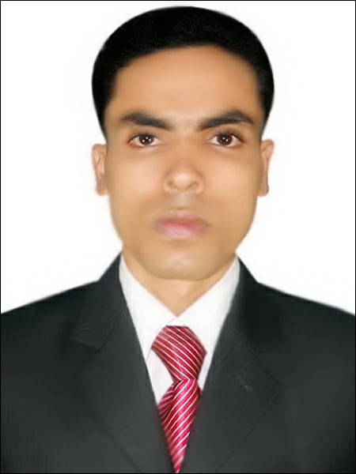
শিক্ষক পরিচিতি
মো.খলিলুর রহমান
সহকারী শিক্ষক
বাগমারা উচ্চ বিদ্যালয়
লালমাই,কুমিল্লা।
মোবাইল-০১৭১০৩৪০২২৬
E-mail, khalil1062590@gmail.com

Slide 3
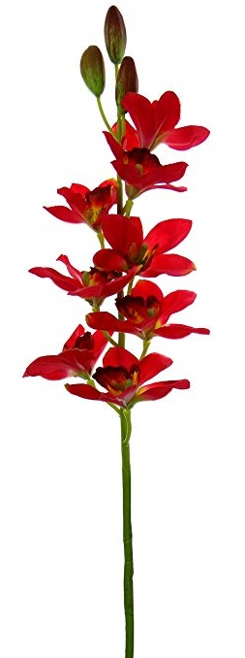
পাঠ পরিচিতি
শ্রেণি : ষষ্ঠ
বিষয় : বাংলা ১ম পত্র
সময়ঃ ৫০ মিনিট

Slide 5
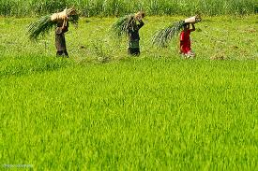
আজকের পাঠ-
জন্মভূমি
রবীন্দ্রনাথ ঠাকুর

Slide 6
এই পাঠ শেষে শিক্ষার্থীরা...
শিখনফল
কবি পরিচিতি উল্লেখ করতে পারবে;
কবিতাটি শুদ্ধ উচ্চারণে পড়তে পারবে;
নতুন শব্দগুলোর অর্থসহ বাক্য গঠন করতে পারবে;
জন্মভূমি কবিতার আলোকে কবির দেশ প্রেম ব্যাখ্যা
করতে পারবে;

Slide 7
আদর্শ পাঠ
সরব পাঠ

Slide 8
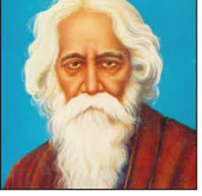
জন্ম-১৮৬১ খ্রি.
জন্ম-কলকাতায়
নোবেল বিজয়ী-১৯১৩খ্রি.
মৃত্যু-১৯৪১খ্রি.
গীতাঞ্জলি কাব্যের জন্য নোবেল বিজয়ী
রবীন্দ্রনাথ ঠাকুর

Slide 9
বাংলাদেশের জাতীয় সঙ্গীত
‘‘আমার সোনার বাংলা’’
রবীন্দ্রনাথ ঠাকুর লিখে গিয়েছেন।
‘গীতাঞ্জলি’ কাব্যের জন্য ১৯১৩
সালে রবীন্দ্রনাথ ঠাকুর ‘নোবেল’
পুরস্কার লাভ করেন।

Slide 10
এসো আজকের পাঠের নতুন শব্দার্থসমূহ শিখে নেই
সার্থক
সফল
জনম
জন্ম শব্দটির ‘ন্ম’-এই ভেঙে ‘ন’ ও ‘ম’ আলাদা করা হয়েছে
মুদব
বুজব।বন্ধ করব।

Slide 11
সার্থক জনম আমার জন্মেছি এই দেশে।
সার্থক জনম, মা গো, তোমায় ভালোবেসেৼ

Slide 12
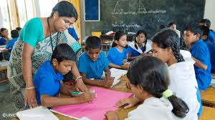
দলগত কাজ
জন্মভূমির কোন কোন সৌন্দর্য তোমাদের
আকৃষ্ট করে এবং কিভাবে - তা দলে
আলোচনা করে লিখ।

Slide 13
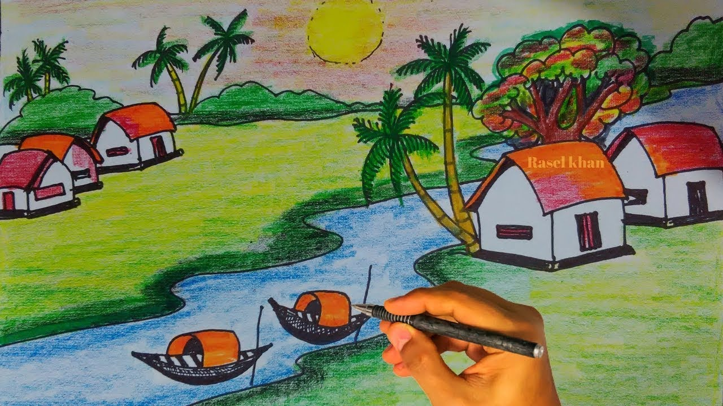
বাড়ির কাজ
দেশপ্রেমমূলক ছড়া,কবিতা,গল্প,প্রবন্ধ রচনা করে একটি দেয়াল পত্রিকা তৈরি করে আনবে।

Slide 14
সবাইকে ধন্যবাদ

